Slide 1
20220512 Progress Meeting
전영훈

Slide 2
Ajax
Asynchronous JavaScript and XML
Javascript를 이용해서 비동기식으로 XML을 이용하여 서버와 통신하는 방식
웹페이지를 새로 고치지 않고 브라우저와 서버간 데이터와 정보를 전송하는 방법
jQuery를 이용한 Ajax
Ajax의 기본 Method를 이용해서 서버와 통신을 하면 상당히 복잡
jQuery를 이용하여 Ajax를 사용하게 되면 간단하게 서버와 데이터를 주고받을 수 있음
XMLHttpRequest를 직접 사용하기 때문

Slide 3
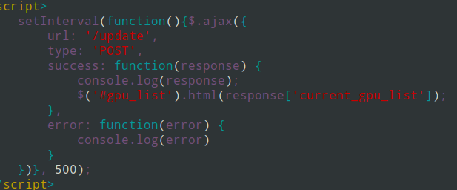
jQuery를 이용한 Ajax

Slide 4
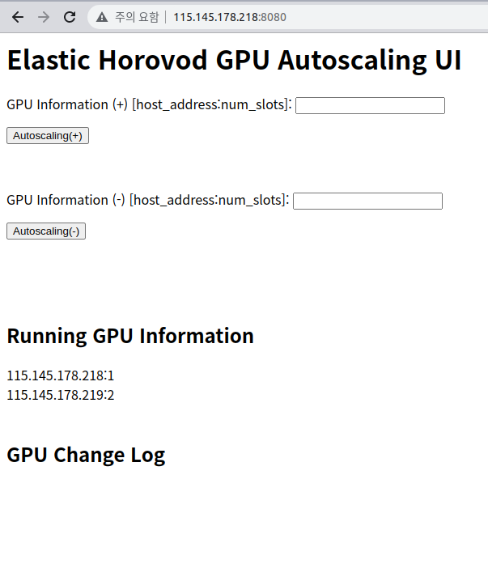
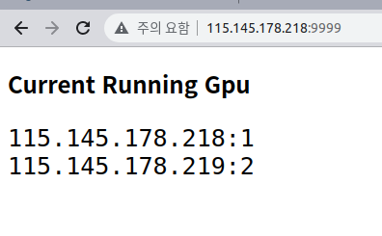
향후 진행계획
＋

Slide 5
감사합니다

